Slide 1




Республиканская акция, приуроченная к Году белорусской женщины и
Всемирному Дню донора.
Планируемые даты проведения
с 19.05.2026 по 14.06.2026
Ежегодно 14 июня в мире отмечается
Всемирный день донора

Slide 2

Положение о проведении Республиканской акции
«Белая Русь -родная кровь»,
приуроченной к Году белорусской женщины и Всемирному дню донора проводимого в рамках реализации Республиканского социального проекта по развитию донорства крови «Добро Донорство Жизнь» при поддержке Министерства здравоохранения (далее-Акция).
Акция проходит при поддержке Министерства здравоохранения Республики Беларусь.
Организатором Акции являются Республиканское общественное объединение «Белая Русь» при содействии Республиканского научно-практического центра трансфузиологии и медицинских биотехнологий.
Цель Акции: вовлечение патриотически настроенных, ответственных и активных граждан Республики в донорство крови и ее компонентов, как элемент национальной безопасности страны, посредством участия в Днях донора, проводимых на предприятиях и учреждениях Республики Беларусь, формирование и укрепление принципов личной социальной ответственности, гуманизма и сопричастности к общим созидательным целям современного гражданского общества
.
#белая_русь_родная_кровь
#добро_донорство_жизнь

Slide 3
Положение о проведении Республиканской акции
«Белая Русь -родная кровь»,
приуроченной к Году белорусской женщины и Всемирному дню донора проводимого в рамках реализации Республиканского социального проекта по развитию донорства крови «Добро Донорство Жизнь» при поддержке Министерства здравоохранения (далее-Акция).
Задачи Акции:
- Формирование чувства патриотизма и национального самосознания;
- Разъяснение роли донора как образца поведения в современном гражданском обществе;
- Формирование желания и готовности стать донором крови для спасения жизни людей и лечения тяжелых заболеваний;
- Информирование о важности донорства крови и ее компонентов, как о необходимой составляющей частью системы здравоохранения и элемента национальной безопасности Республики Беларусь;
- Информирование о важности регулярного донорства крови и её компонентов, как мотивации вести здоровый образ жизни;
- Формирование у молодого поколения активной жизненной позиции, готовности к участию в общественной жизни Республики Беларусь.
#белая_русь_родная_кровь
#добро_донорство_жизнь

Slide 4
Положение о проведении Республиканской акции
«Белая Русь -родная кровь»,
приуроченной к Году белорусской женщины и Всемирному дню донора проводимого в рамках реализации Республиканского социального проекта по развитию донорства крови «Добро Донорство Жизнь» при поддержке Министерства здравоохранения (далее-Акция).
Объявление Акции, сроки проведения:
Организаторы объявляют о проведении Акции путем размещения официального объявления на сайтах и в социальных сетях за 3-5 дней до начала Акции.
Рекрутинг доноров членов Республиканского общественного объединения «Белая Русь».
Мероприятия в рамках Акции проводятся в период с 19 мая 2026 по 14 июня 2026 года в формате Дней донора на территории учреждений службы крови Республики Беларусь или иных согласованных территориях.
#белая_русь_родная_кровь
#добро_донорство_жизнь

Slide 5
Положение о проведении Республиканской акции
«Белая Русь -родная кровь»,
приуроченной к Году белорусской женщины и Всемирному дню донора проводимого в рамках реализации Республиканского социального проекта по развитию донорства крови «Добро Донорство Жизнь» при поддержке Министерства здравоохранения (далее-Акция).
Последовательность реализации мероприятия:
Согласование даты и места проведения Дня донора с участниками Акции.
Анонсирование Акции и распространение агитационных, информационных материалов о донорстве крови в официальных каналах, социальных сетях организатора.
Проведение Дней донора согласно предварительно согласованным данным.
Медиа сопровождение проведение Дня донора в рамках Акции официальных каналах, социальных сетях организатора, СМИ.
Активное освещение проведения Дня донора в социальных сетях (истории в инстаграм с отметкой @dobro_donorstvo_zhizn, #белая_русь_родная_кровь, #добро_донорство_жизнь от доноров, сдавших кровь, посты в социальные сети, телеграмканалы)
#белая_русь_родная_кровь
#добро_донорство_жизнь

Slide 6


Миссия национальной
службы крови:
самообеспечение страны качественными и безопасными донорской кровью, ее компонентами и лекарственными средствами из них,
сохранение, преумножение и рациональное использование донорского потенциала.
#добро_донорство_жизнь

Slide 7
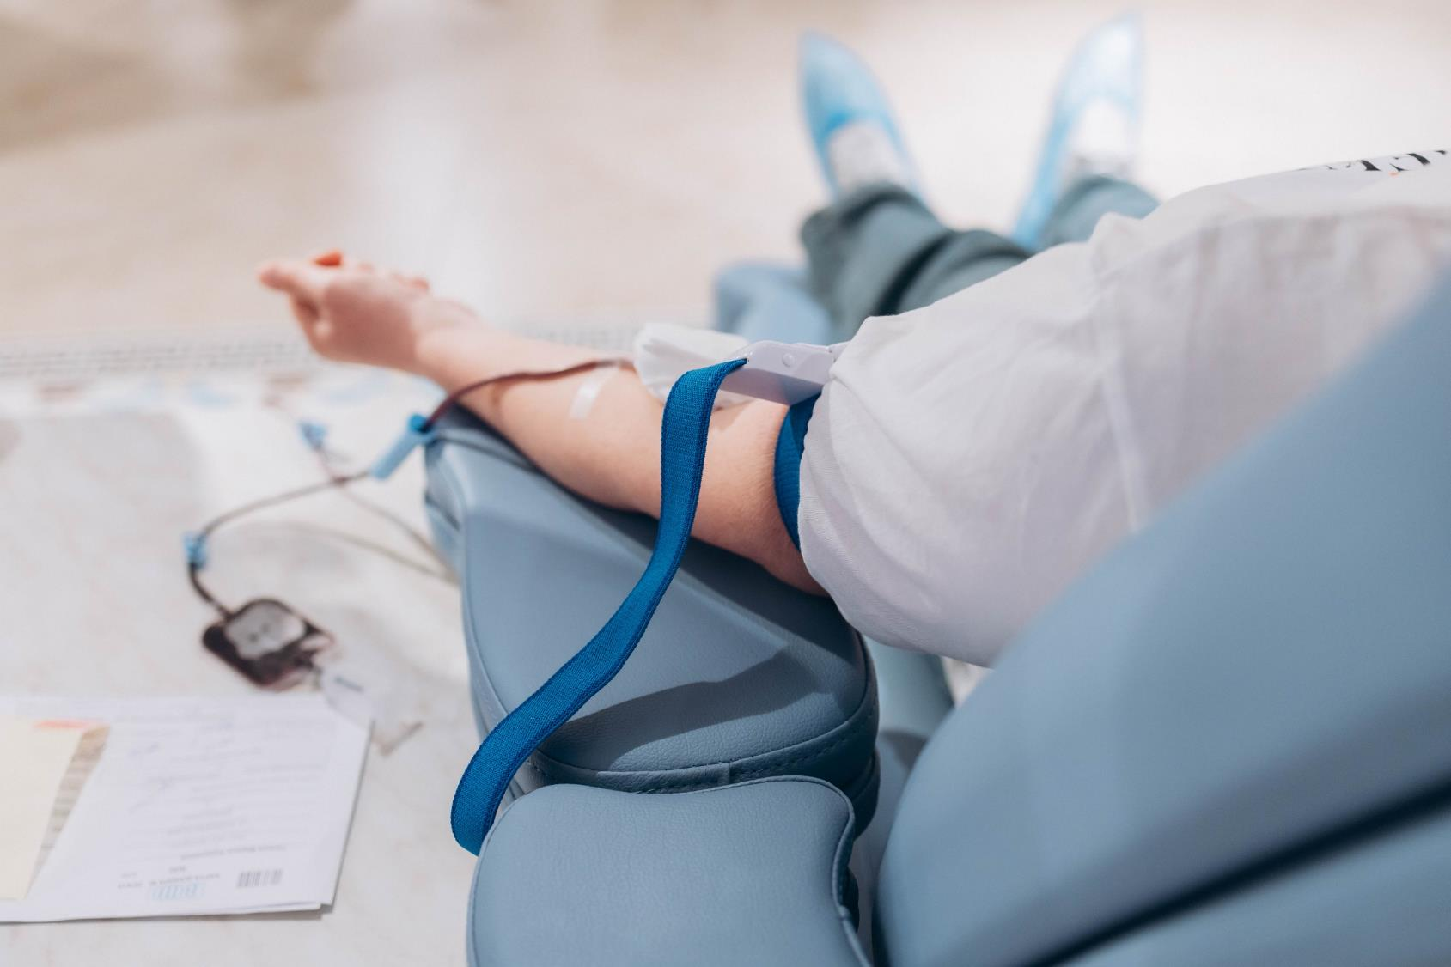

#добро_донорство_жизнь
В ПЕРЕЛИВАНИИ ДОНОРСКОЙ КРОВИ НУЖДАЮТСЯ
люди, пострадавшие в ДТП или ЧС;
тяжёлые кровопотери (травмы, операции, роды);
заболевания крови (анемия, гемофилия);
ожоги и обширные повреждения тканей;
поддержка при трансплантациях органов;
онкологические заболевания и химиотерапия…
В Беларуси ежегодно в переливании крови и ее компонентов нуждаются более 200 тысяч пациентов
Донорская кровь остаётся единственным источником для спасения жизней людей.

Slide 8
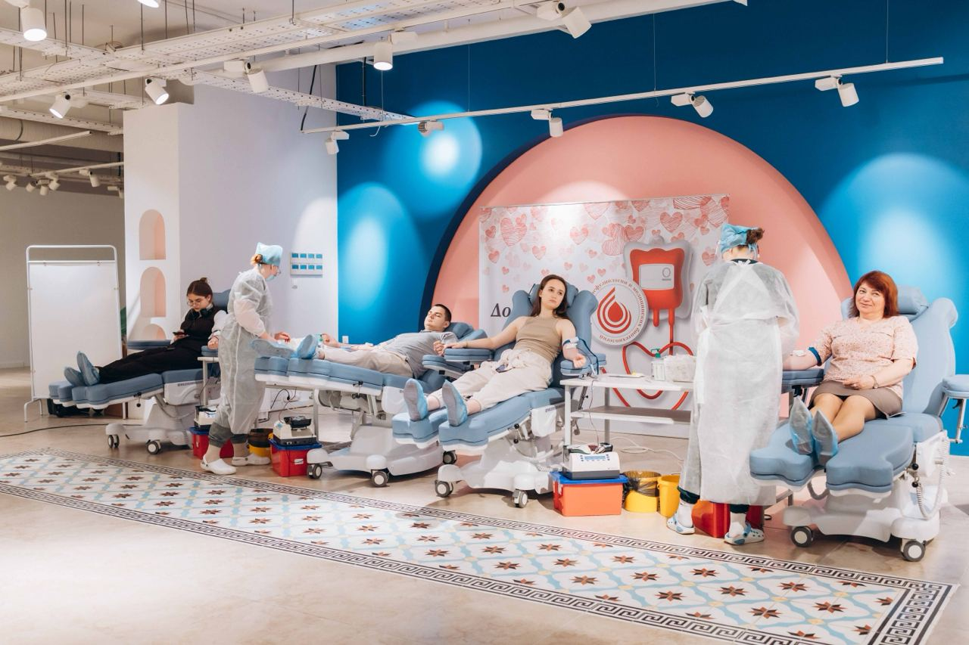
#добро_донорство_жизнь
КТО МОЖЕТ СТАТЬ ДОНОРОМ КРОВИ?
Граждане Беларуси и иностранцы, имеющие вид на жительство
От 18 до 65 лет
Вес: более 55 кг
Не имеющих противопоказаний к донорству
«Около 60% доноров крови в Беларуси – женщины»
Донор — это человек, который дарит время. Время жить.

Slide 9
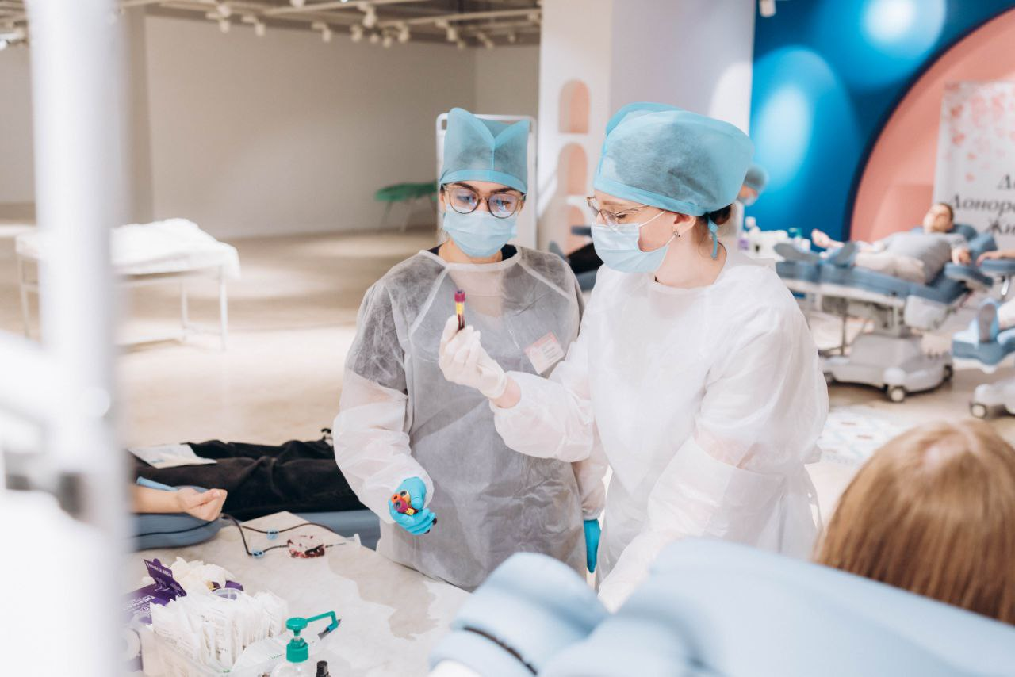
#добро_донорство_жизнь
ХОЧУ СТАТЬ ДОНОРОМ! С ЧЕГО НАЧАТЬ?
Записаться на дату Дня донора (уточнить у ответственного в своей области)
Собрать документы согласно перечня
Ознакомиться и соблюдать донорскую диету до и после донации
Соблюдать рекомендации до и после донации
Сдал кровь? Ты уже изменил чью-то жизнь!

Slide 10
#добро_донорство_жизнь
ПЕРЕЧЕНЬ ДОКУМЕНТОВ
паспорт гражданина Республики Беларусь или вид на жительство;
военный билет (перед первой донацией крови, ее компонентов);
выписку из медицинских документов на бумажном и (или) электронном носителе, выданную амбулаторно-поликлинической организацией здравоохранения по месту жительства (месту пребывания – перед первой донацией крови и ее компонентов, а в дальнейшем – 1 раз в 12 месяцев;
.

Slide 11


#добро_донорство_жизнь
КАК ПРОХОДИТ ДЕНЬ ДОНОРА?
1. Донор заполняет анкету о состоянии здоровья;
2. Сдает анализ крови;
3. Проходит осмотр у врача-терапевта;
4. При положительном решении терапевта донор следует в буфет
и получает бесплатное питание;
5. Далее следует сама процедура сдачи крови;
6. После процедуры донор получает справку и денежную компенсацию за выполнение донорской функции.
189
BYN

Slide 12
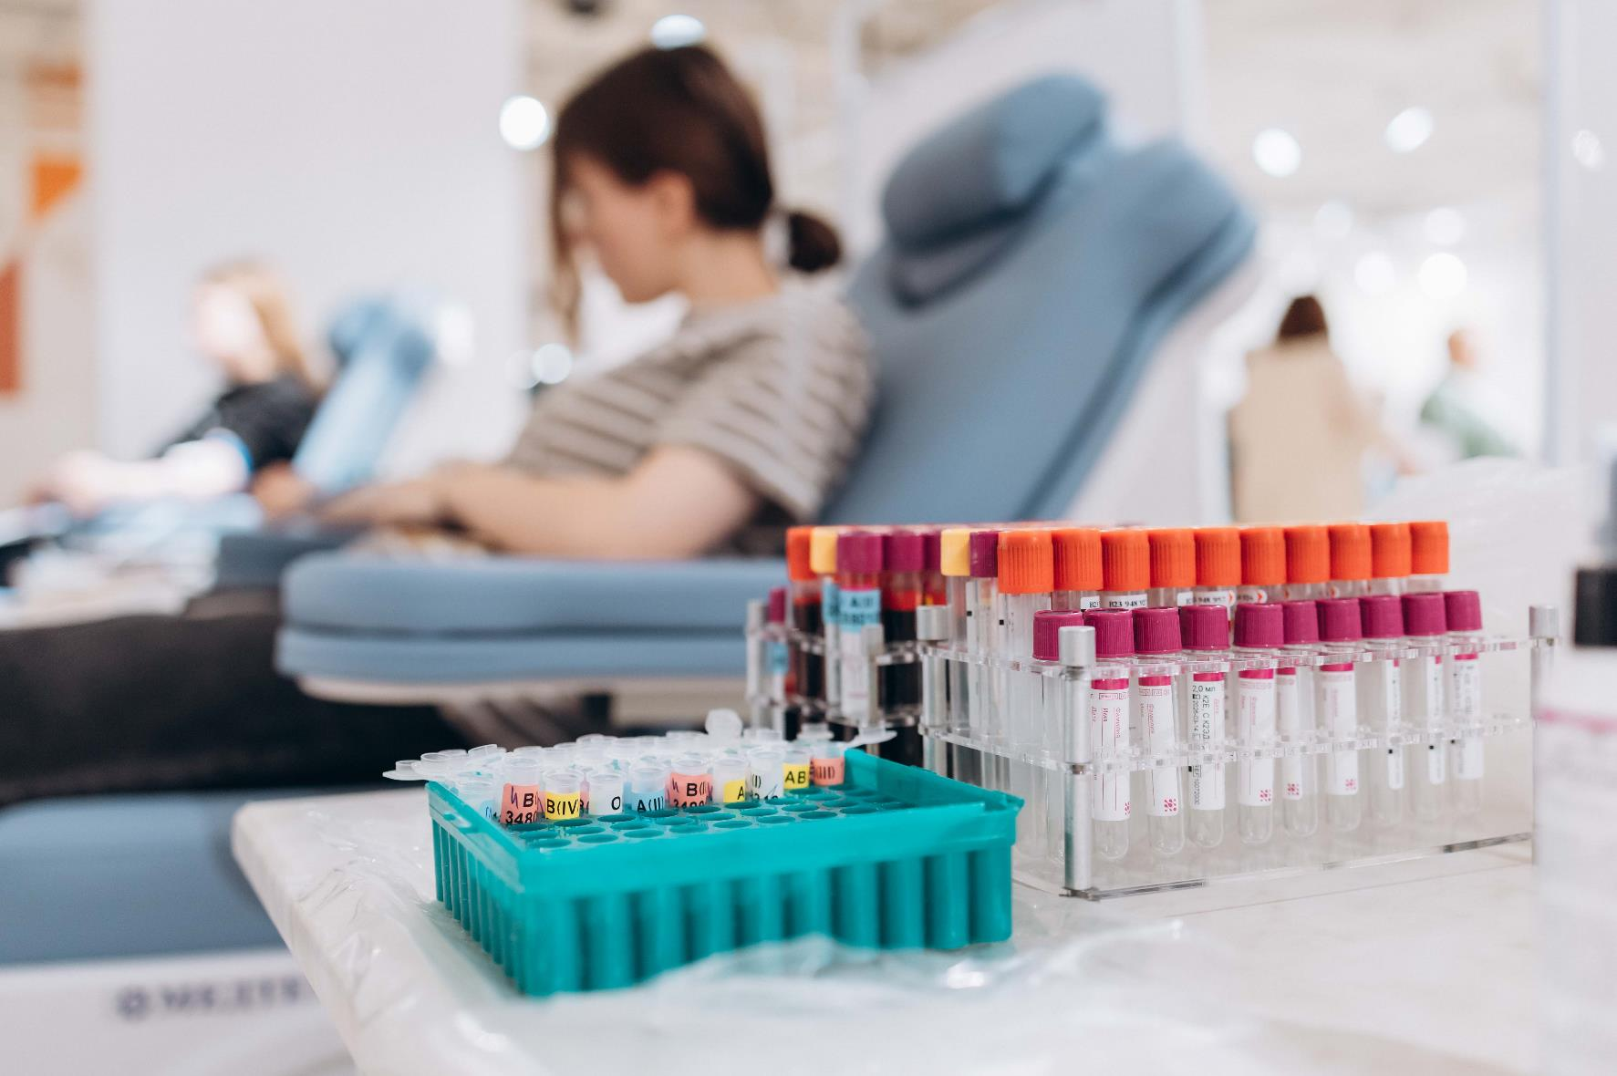
ДОНОРСТВО КРОВИ = ПОЛЬЗА ЗДОРОВЬЮ
ОБНОВЛЕНИЕ СОСТАВА КРОВИ.
Когда донор сдал кровь, организм начинает активно производить «новую, молодую» кровь.
ПРОВЕРКА СВОЕГО ЗДОРОВЬЯ
Перед сдачей крови обязательно делают бесплатный анализ: проверяют гемоглобин, давление, инфекции (вирусные гепатиты, ВИЧ, сифилис и др.).
СНИЖЕНИЕ РИСКА СЕРДЕЧНЫХ БОЛЕЗНЕЙ
У доноров реже бывает инфаркт и инсульт. Почему? Потому что регулярная сдача крови помогает поддерживать нормальный уровень железа и “разжижает” кровь —
она лучше течёт по сосудам.
УЛУЧШЕНИЕ ИММУНИТЕТА
Организм после сдачи крови активнее работает — быстрее восстанавливается,
лучше реагирует на стресс и болезни.
#добро_донорство_жизнь

Slide 13

ДОНОРСТВО КРОВИ = ПОЛЬЗА ЗДОРОВЬЮ
СНИЖАЕТСЯ РИСК ОНКОЛОГИИ
Некоторые исследования показывают: у доноров реже встречаются опухоли, особенно связанные с избытком железа в организме (например, рак печени или поджелудочной железы).
ПОДНИМАЕТСЯ НАСТРОЕНИЕ
Донор помогает спасти чью-то жизнь — это даёт чувство гордости, удовлетворения и даже снижает стресс. Мозг выделяет “гормоны счастья” — эндорфины.
НОРМАЛИЗАЦИЯ УРОВНЯ ЖЕЛЕЗА В КРОВИ
Избыток железа вреден — он может повреждать печень, сердце, суставы.
Донорство помогает выводить лишнее железо естественным путём.
ТРЕНИРОВКА СОСУДИСТОЙ СИСТЕМЫ
Организм учится быстрее восстанавливать объём крови — это полезно в случае травм или операций в будущем.
#добро_донорство_жизнь

